Slide 1
向开源项目治理的智能分析与决策辅助系统
演讲人: 李尚烨 时间: 2026年1月23日

Slide 2
目录
1 背景与痛点
6 MaxKB: 治理知识库与证据引用
2 目标与价值
7 AI 融合: 指标 + 证据 → 治理建议
3 系统总体架构
8 关键技术设计: 高可用与一致性
4 核心业务链路
9 能展功示
5 OpenDigger: 治理指标体系
10 创新点
11 总结与展望

Slide 3
背景与痛点

Slide 4
规模增长与治理复杂度
核心痛点
开源项目规模快速增长，但治理问题愈发复杂：单点维护者风险、决策过程不透明、贡献者失衡等成为制约社区健康发展的核心瓶颈。
1
治理风险难识别
缺乏量化指标体系，难以提前预警
2
决策依据不充分
缺少知识沉淀与证据链追溯
数据分散与人工成本高
3
治理经验难传承
依赖个人经验，难以标准化复制
数据分散在 GitHub/Gitee/Issue/PR 等多个平台，人工收集和分析需要耗费大量时间精力，且难以形成全局视角。
从数据到治理洞察的鸿沟
我们的愿景
打通"看数、看文档、做决策"的完整链路，让治理决策有据可依、有迹可循。
平台只能看到原始数据，无法直接识别治理结构与风险。需要将数据上升为可解释的治理结论。

Slide 5
目标与价值

Slide 6
核心目标
提供"指标分析 + 结构识别 + 知识证据 + AI 建议"的完整闭环，不仅回答"现在怎么样"，更回答"为什么这样、下一步怎么改"。
目标用户
核心价值
1
Maintainer - 项目维护者
降低治理成本
提升透明度
2
社区运营 - 运营人员
自动化分析与建议生成，减少人工投入
量化指标与可追溯证据，决策公开透明
3
基金会 - 治理人员
4
评审与研究 - 学者专家
提前预警风险
沉淀治理知识
实时监控与异常检测，防患于未然
知识库积累与复用，传承治理经验

Slide 7
系统总体架构

Slide 8
量化洞察社区健康度
指标输入
核心指标输出
指标输出
Git 平台事件/贡献数据
项目健康度画像与趋势
活跃度
提交 (Commits)
PR/Issue/Commit 趋势分析
健康度评估
PR (Pull Requests)
活跃度: 85%
贡献结构
多样性: 62%
Issue (问题)
核心/长尾贡献者占比
稳定性: 45%
Review (代码审查)
风险评估
权限集中、Bus Factor
落地应用
Release (发布)
影响力
指标写入数据库，供看板与 AI 解读使用，形成可量化、可追踪的治理依据。
OpenRank 衍生指标
核心价值：OpenDigger 把散乱事件变成"治理语言"的指标，是我们系统量化分析的底座。

Slide 9
核心业务链路

Slide 10
从数据到建议的完整闭环
数据同步
指标计算
知识汇聚
智能融合
报告沉淀
XXL-JOB 拉取
OpenDigger
MaxKB
指标+证据
落库+存储
GitHub/Gitee
健康度画像
治理文档
生成建议
审计复盘
1 数据同步
4 智能融合
XXL-JOB 定时拉取/同步开源数据，包括仓库、PR、Issue、贡献者、Release等全维度信息。
业务服务融合指标结果 + 文档证据，生成治理洞察与可执行建议。
2 指标计算
5 报告沉淀
OpenDigger 产出治理指标与画像，包括活跃度、贡献分布、影响力/排名、趋势等。
结果落库 + 存储到 MinIO/OSS，支持审计与复盘，形成可交付的治理报告。
3 知识汇聚
MaxKB 汇聚治理文档与社区规范，包括规则、流程、决策记录、RFC、贡献指南。
完整闭环
数据 → 指标 → 证据 → 建议 → 沉淀

Slide 11
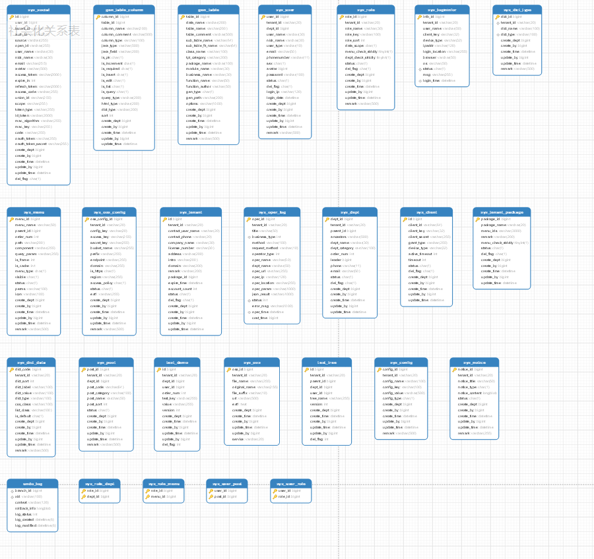
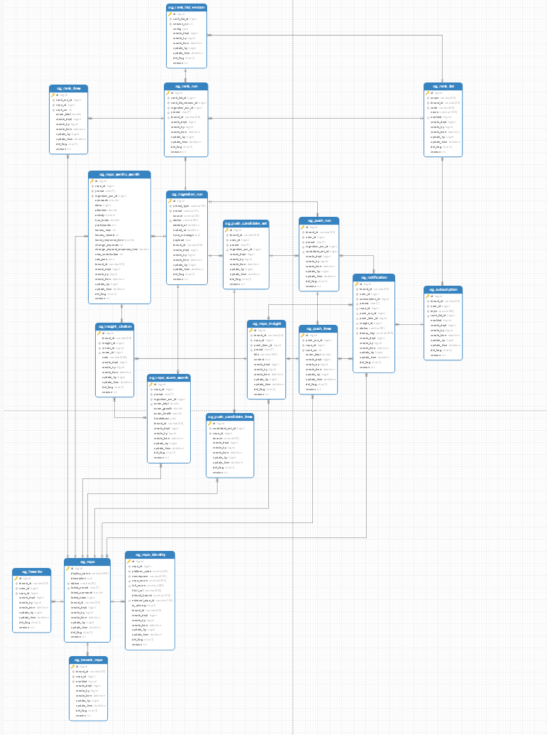
数据库设计

Slide 12
OpenDigger: 治理指标体系

Slide 13
量化洞察社区健康度
指标输入
核心指标输出
指标输出
Git 平台事件/贡献数据
项目健康度画像与趋势
活跃度
提交 (Commits)
PR/Issue/Commit 趋势分析
健康度评估
PR (Pull Requests)
活跃度: 85%
贡献结构
多样性: 62%
Issue (问题)
核心/长尾贡献者占比
稳定性: 45%
Review (代码审查)
风险评估
权限集中、Bus Factor
落地应用
Release (发布)
影响力
指标写入数据库，供看板与 AI 解读使用，形成可量化、可追踪的治理依据。
OpenRank 衍生指标
核心价值：OpenDigger 把散乱事件变成"治理语言"的指标，是我们系统量化分析的底座。

Slide 14
MaxKB: 治理知识库与证据引用

Slide 15
知识范围
治理规范
社区决策
合规管理
GOVERNANCE、贡献指南、行为准则、评审流程
RFC/Proposal、会议纪要、重大变更记录
License/CLA/DCO、发布规范
核心能力
检索问答
结构化沉淀
自然语言提问 → 返回答案 + 引用证据，支持精确溯源与复核验证。
将"经验治理"变成"可检索的制度与依据"，实现知识可传承、可复用。
核心价值
证据链输出
让建议"有依据"，避免纯主观输出。治理建议必须可追溯、可复核、可验证。
每条建议都附带原文引用，确保建议的权威性与可信度。

Slide 16
AI 融合: 指标 + 证据 → 治理建议

Slide 17
智能生成可执行、可追溯的治理方案
输入
处理
输出
OpenDigger 指标
规则校验
风险诊断
活跃度、贡献结构、风险指标
阈值判断、趋势分析
贡献集中、响应变慢
MaxKB 检索证据
LLM 生成
建议方案
治理规范、决策记录
结构化模板输出
角色分工、流程优化
项目上下文
证据融合
证据引用
时间范围、仓库、社区规模
指标+知识关联
文档条款、决策记录
建议输出模板示例
现状
诊断
建议
依据
近 90 天 PR 响应时间上升、Issue 积压增长
维护者负载过高 + Review 权限集中
引入 Reviewer 角色、设置 PR SLA、完善 CONTRIBUTING
引用贡献规范/治理章程条款 + 历史讨论记录

Slide 18
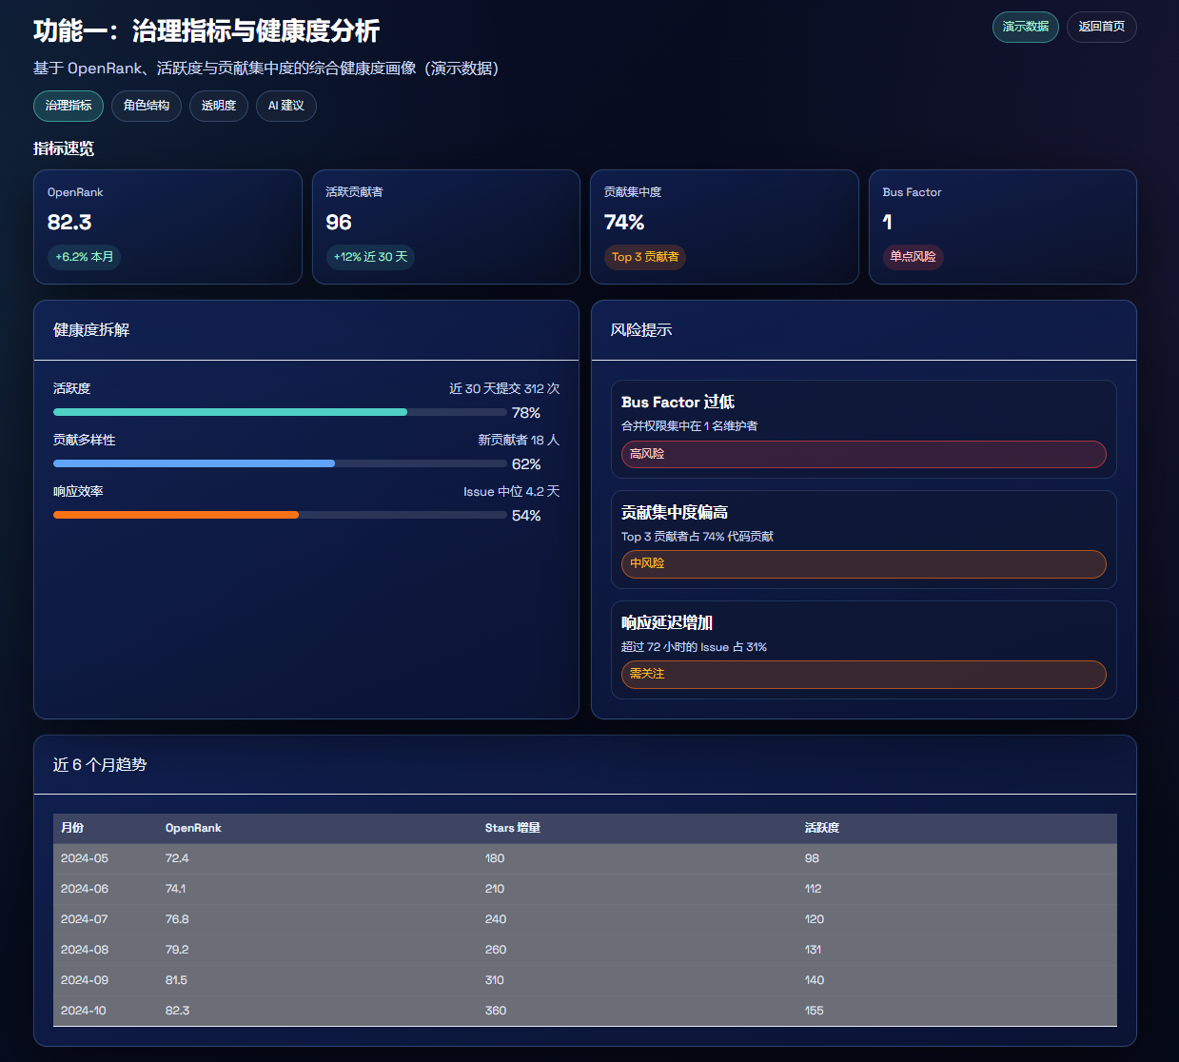
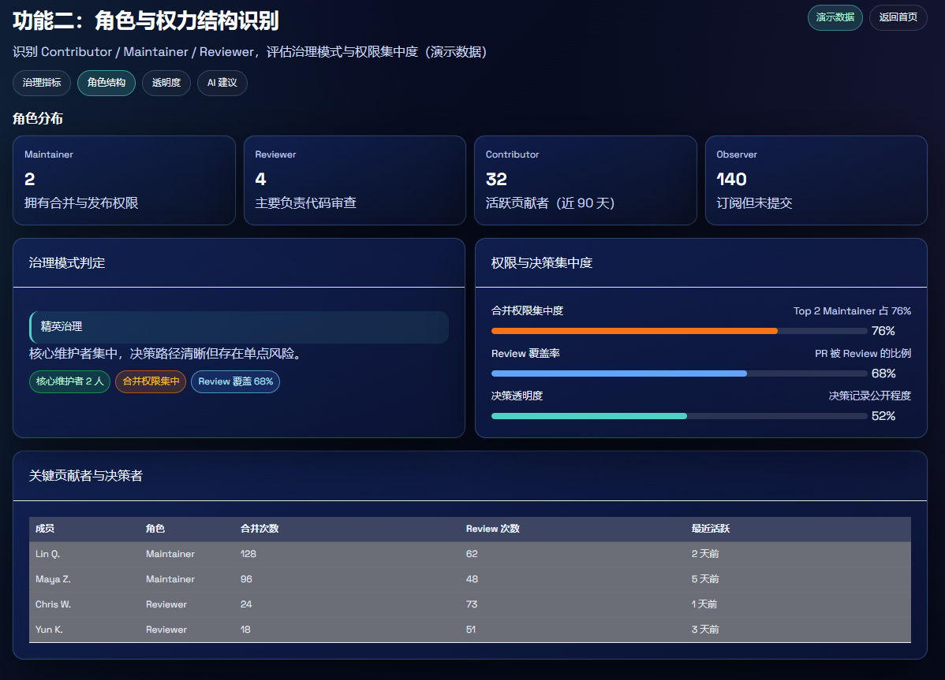

Slide 19
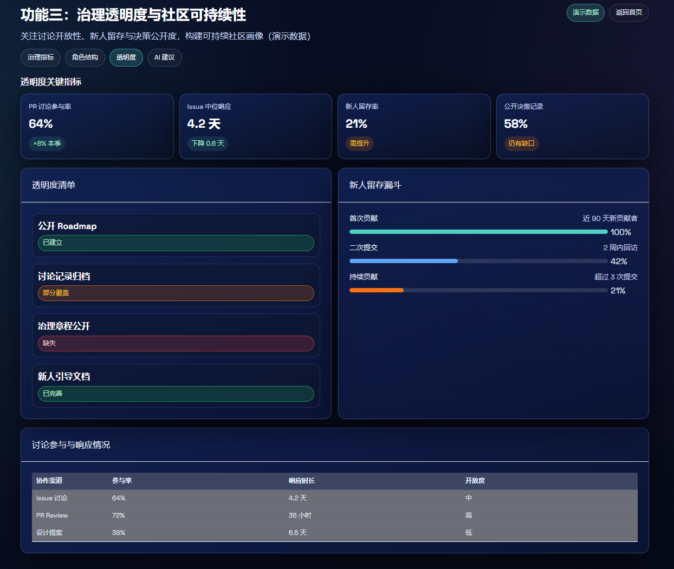
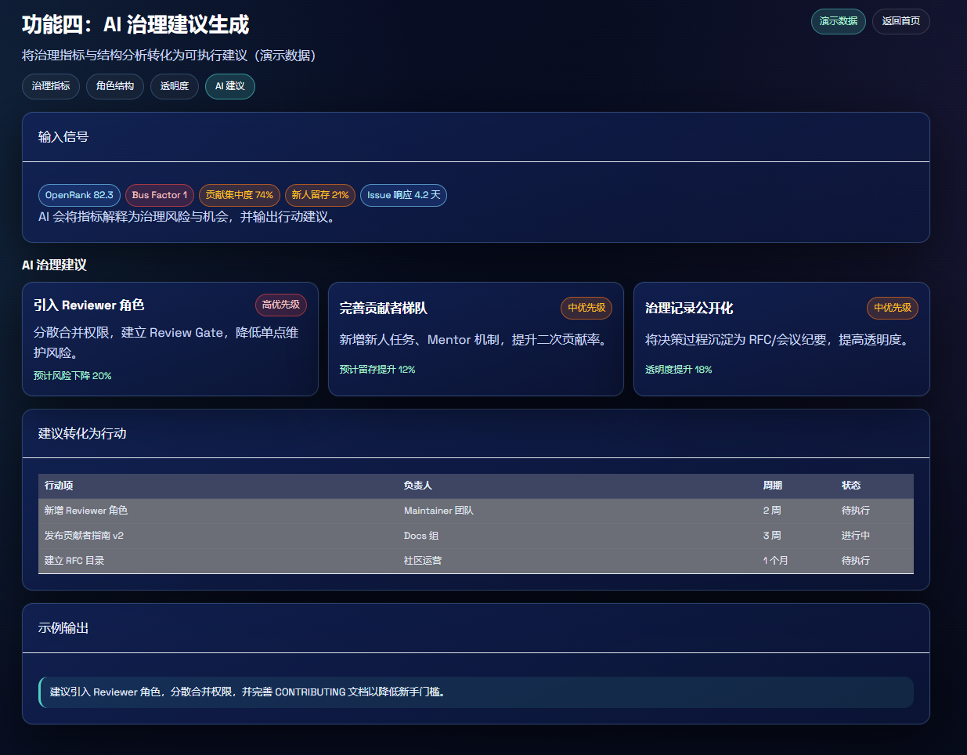

Slide 20
关键技术设计: 高可用与一致性

Slide 21
工程可落地的稳定架构
Nginx 集群
服务集群
Redis/锁
负载均衡
水平扩容
Redisson 缓存
灰度发布
故障转移
Lock4j 分布式锁
限流熔断
健康检查
任务去重
反向代理
高并发支持
幂等保证
多数据源
对象存储
可观测性
dynamic-datasource
MinIO + 云 OSS
SkyWalking 追踪
主从读写分离
报告/快照
SpringBoot-Admin
多 DB 适配
文档归档
链路监控
无缝迁移
数据共享
性能分析
架构保障
高可用
可扩展
可观测
从入口到数据全链路保障
水平扩容与多源适配
监控+追踪快速定位

Slide 22
能展功示

Slide 23
数据、知识、报告统一入口
治理看板
问答入口
项目健康度
自然语言提问
实时监控活跃度、贡献结构、风险状态
"如何设置 PR 评审流程？"
趋势分析
带引用回答
PR/Issue 响应趋势、贡献者变化
答案+原文证据，确保可追溯
风险提示
知识检索
贡献集中、响应变慢等异常预警
治理规范、决策记录快速查找
分析报告
自动化任务
一键生成
定时同步
PDF/HTML 格式治理报告
GitHub/Gitee 数据自动同步
版本快照
周期报告
支持历史版本对比与回溯
周报/月报自动生成与推送
便捷分享
异常预警
报告可下载、可共享
可扩展通知(邮件/钉钉/企微)

Slide 24
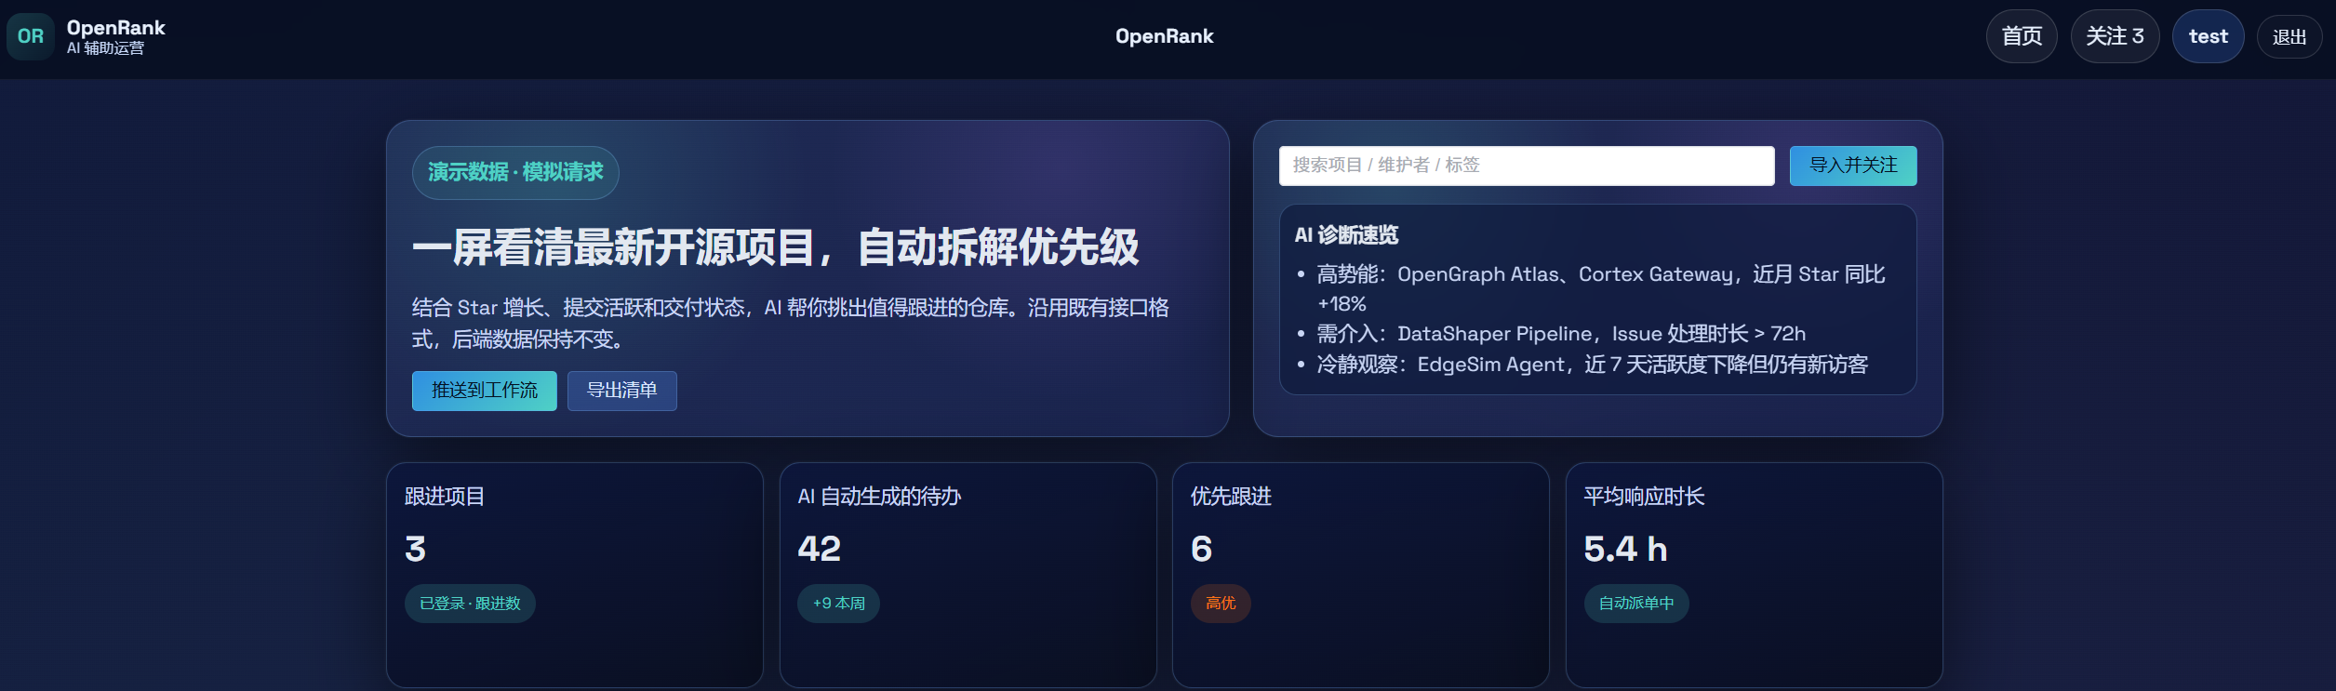

Slide 25
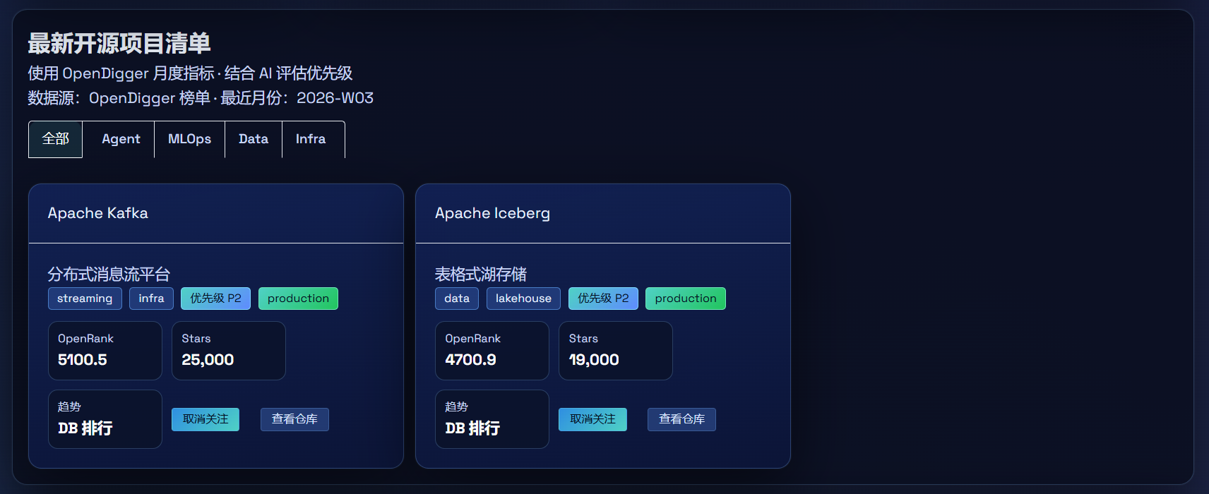
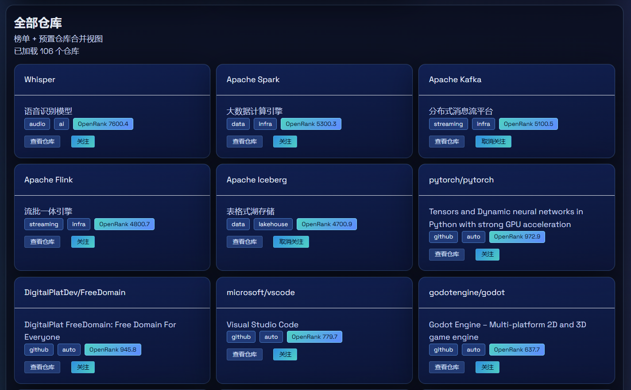
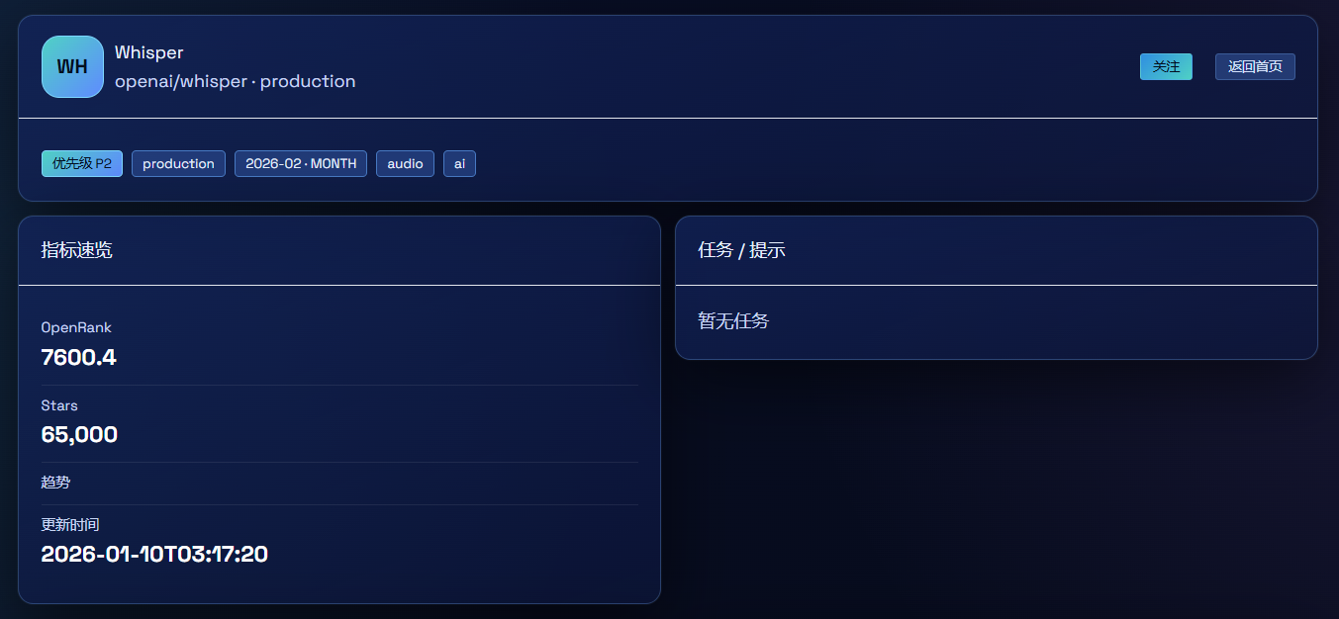

Slide 26
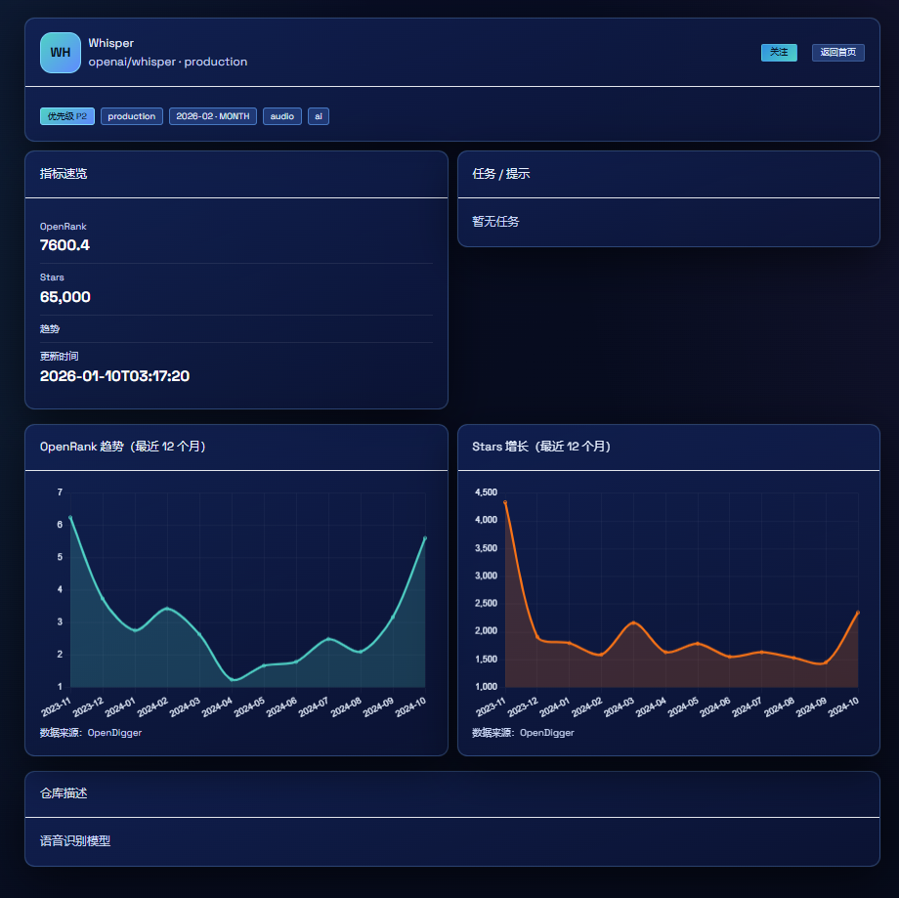
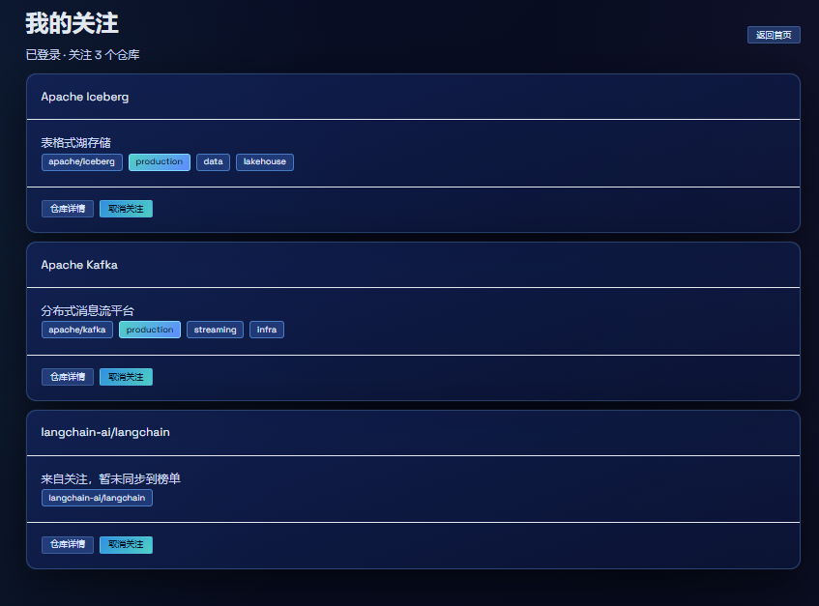

Slide 27
创新点

Slide 28
为什么我们是"治理产品"而非"数据统计"
治理视角建模
从事件数据上升到"角色/决策/风险/成熟度"的治理语义层，真正用治理语言解读数据。不只是统计代码提交量，而是识别"核心维护者负载""贡献者多样性""决策透明度"等治理关键指标。
证据链输出
MaxKB 让建议可追溯、可复核。每条治理建议都附带原文引用，避免纯主观输出。不再是"我觉得"，而是"根据 RFC-123 和社区决策记录"，让建议具备权威性与可验证性。
自动化闭环
XXL-JOB 驱动持续同步与周期报告，形成"数据→指标→证据→建议→沉淀"的完整闭环。不是一次性的数据分析，而是持续的治理监控与优化。
工程可落地
多数据源、主从、监控链路、分布式锁保障稳定运行。不是 Demo 级别的原型，而是可部署、可扩展、可运维的生产级系统。

Slide 29
总结与展望

Slide 30
OpenDigger
MaxKB
微服务架构
指标洞察
知识证据
可用可扩
未来展望
1
多平台支持
2
治理模型
3
生态服务
GitHub/Gitee/GitLab 全覆盖
Bus Factor、SLA、成熟度模型
面向基金会/高校/企业开源办公室
我们的愿景
开源项目不再依赖个人英雄，而是依靠
数据化、制度化、智能化的治理体系持续发展

Slide 31
感谢聆听

